Slide 1


Slide 2
Il problema
4,55 mln
1su 5
1 mln
> 7 mld €
9su 10
Over 65 vivono da soli
Over 65 è caduto nell’ultimo anno
Persone con demenza
Spese dalle famiglie per badanti
Caregiver familiari dichiarano stress psicologico

Slide 3
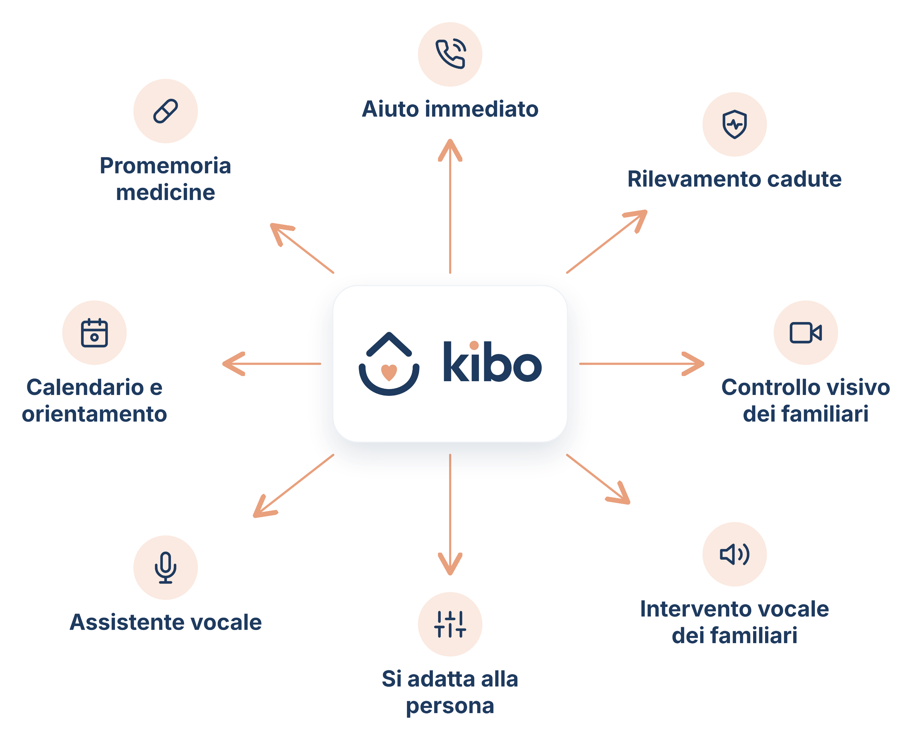
La soluzione
L’assistente che si prende cura dei tuoi cari

Slide 4
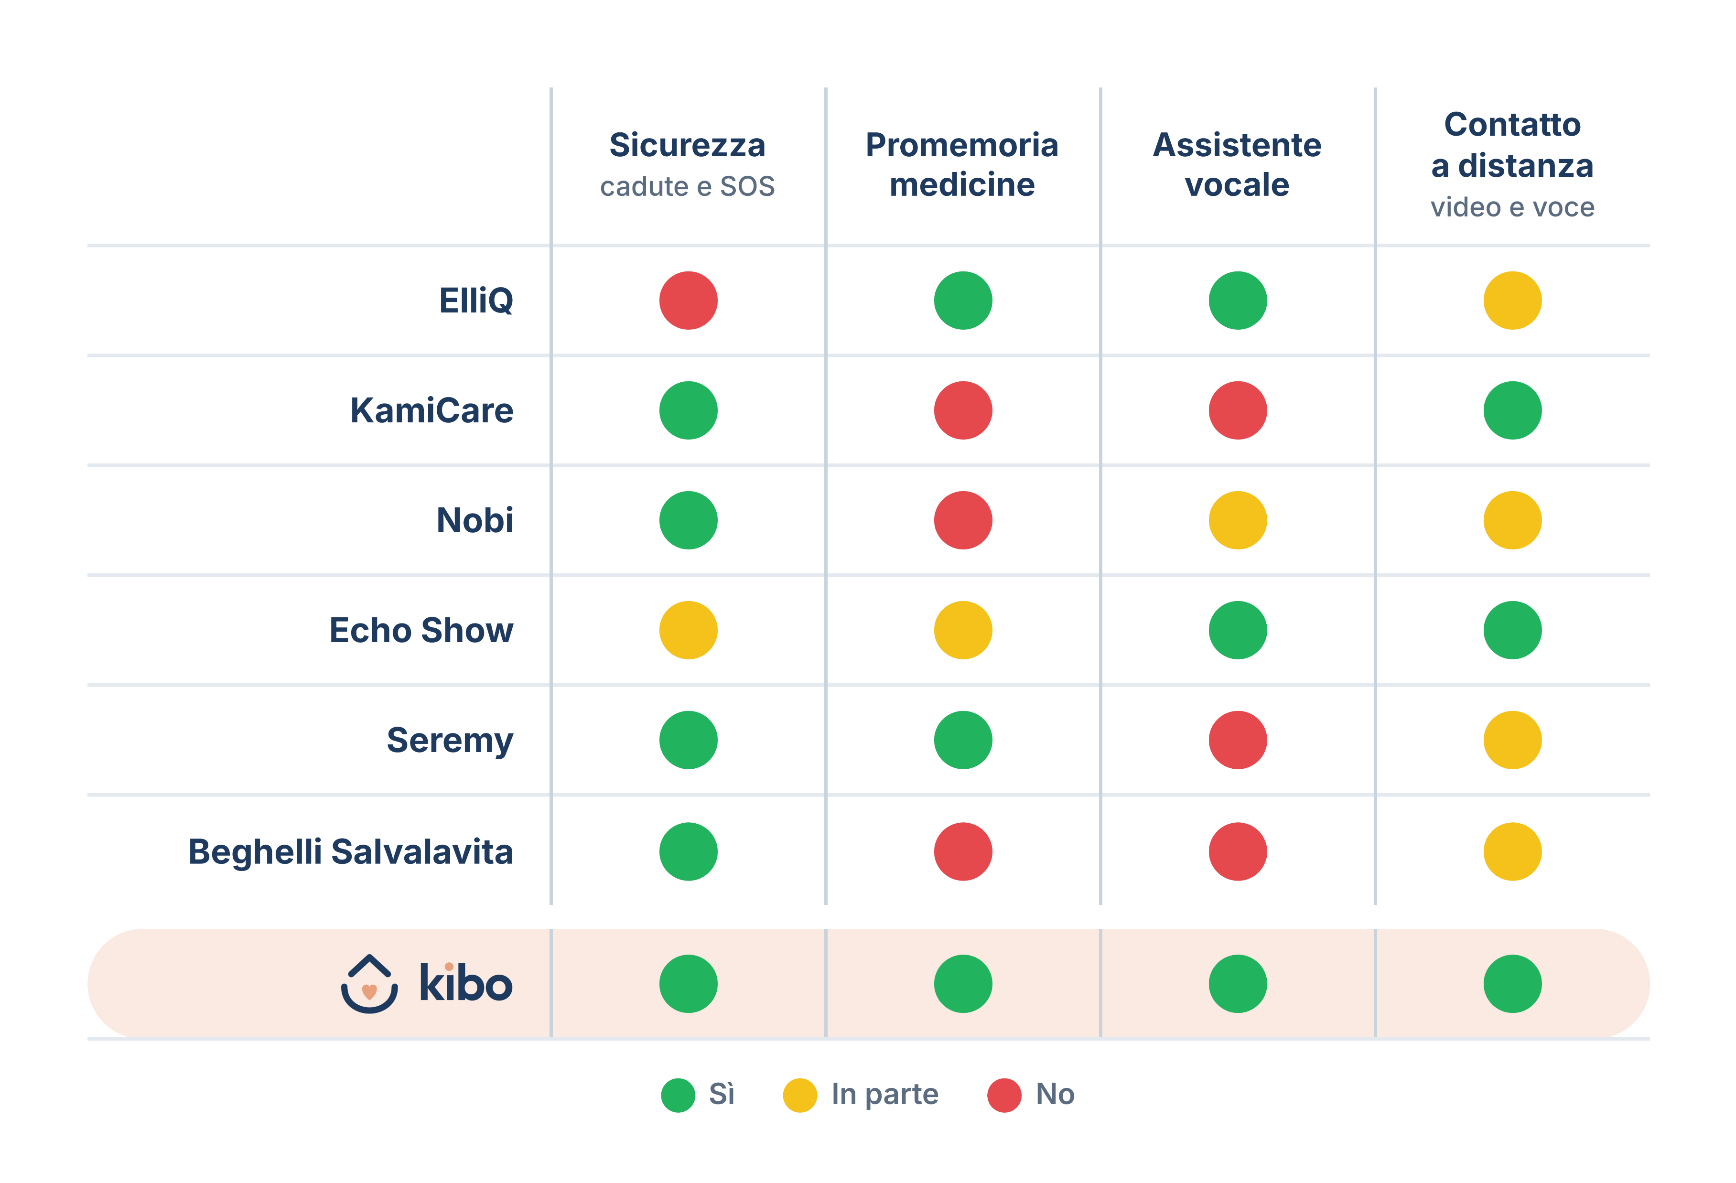
Competitors

Slide 5
Modello di ricavo
ABBONAMENTO
ABBONAMENTO
Kibo Care
Kibo Care Plus
49,90 €/mese
79,90 €/mese
Aiuto immediato, rilevamento cadute, comunicazione 24/7.
Privilegi abbonamento Kibo Care, assistente vocale e touchscreen 11’.

Slide 6
Roadmap
Anno 1
Anno 2
Anno 3
Anno 4
Anno 5
Sviluppo 12 mesi
Mercato
20 case
330 case
1.150 case
2.700 case
5.000 case
Investimento
300k €
600k €
700k €
600k €
100k €
Ricavi
—
300k €
1 mln €
2,6 mln €
4,8 mln €
3 mln €
DA RACCOGLIERE

Slide 7
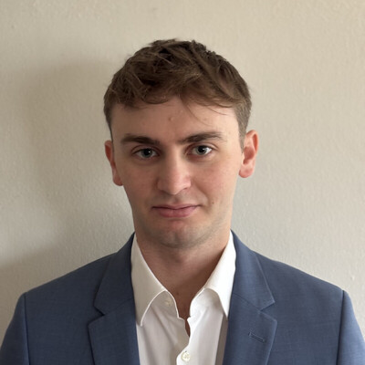










COO
Francesco Capiluppi
CTO
Filippo Montanari
CIO
Florian Markja
CEO
Alberto Haraldsen

Slide 8
Grazie per l’attenzione
https://jj-droid23.github.io/Baymax/vetrina.html

